Slide 2

Introducción

Slide 3
Introducción
Pandas representa una biblioteca de código abierto en Python especializada en la manipulación y análisis eficiente de estructuras de datos. Desarrollada sobre la base de NumPy, Pandas simplifica una variedad de tareas relacionadas con la gestión y exploración de datos. Estas tareas abarcan desde la selección y filtrado hasta la ordenación, el cálculo de estadísticas descriptivas, la limpieza y la transformación de datos. Pandas ha emergido como la herramienta esencial para la manipulación y análisis de datos en el ecosistema de Python. Las dos estructuras de datos fundamentales en Pandas son las Series, que representan una estructura tipo array con un índice asociado, y los DataFrames, utilizados para almacenar datos de manera tabular.

Slide 4
Principales características
Introduce novedosas estructuras de datos construidas sobre los arrays de NumPy, incorporando funcionalidades adicionales.
Facilita la lectura y escritura sencilla de archivos en formatos CSV, Excel y bases de datos SQL.
Proporciona acceso a los datos mediante índices o nombres para filas y columnas.
Suministra métodos para la reorganización, división y combinación eficientes de conjuntos de datos.
Habilita la manipulación de series temporales.
Ejecuta todas estas operaciones con un alto grado de eficiencia.

Slide 5
Tipos de datos
Pandas dispone de tres estructuras de datos diferentes:
Series. Estructura de una dimensión.
DataFrame. Estructura de dos dimensiones (tablas).
Panel. Estructura de tres dimensiones (cubos).
Estas estructuras se construyen a partir de arrays de la librería NumPy, añadiendo nuevas funcionalidades.

Slide 6
Series

Slide 7
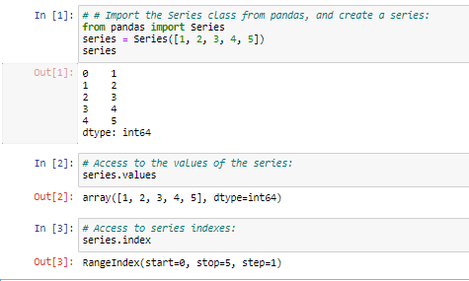
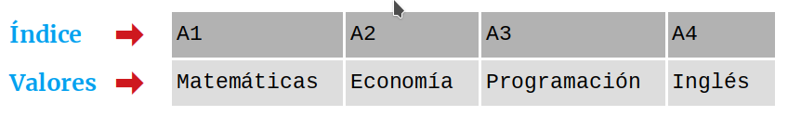
Clase Series
La clase pandas.Series representa objetos tipo array con un índice asociado.
Puede ser conceptualizada como un diccionario ordenado de tamaño fijo, donde los valores son un ndarray de NumPy, asegurando que todos tengan el mismo tipo.
Es posible construir una serie a partir de cualquier objeto de tipo colección, como una lista o un array. Una serie incluye una lista de valores (values) y sus correspondientes índices (index).
Los valores se almacenan en un ndarray de NumPy, mientras que los índices se guardan como un objeto de la clase pandas.Index, caracterizados por ser inmutables, es decir, no pueden ser modificados.

Slide 8
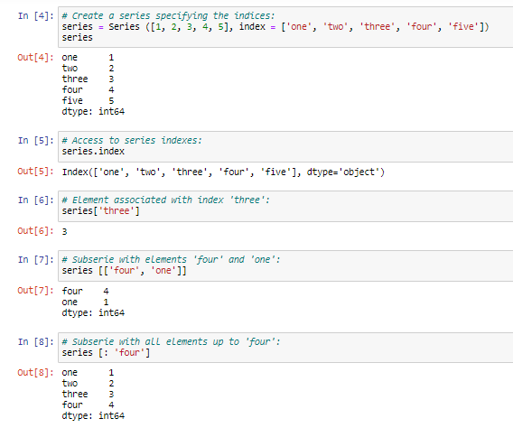
Clase Series
En ausencia de especificaciones explícitas, los índices se generan de forma automática.
En caso de desear índices específicos, es posible proporcionar una lista al constructor.
Es crucial que la cantidad de valores y la de índices sean idénticas.
Los índices facilitan el acceso a los elementos de la serie de manera similar a la utilización de un diccionario.

Slide 9
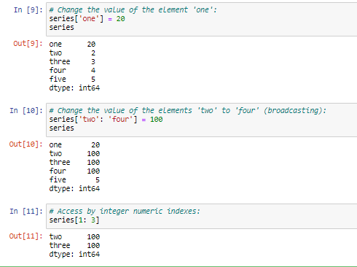
Clase Series
Este método de acceso al índice puede emplearse para asignar valores a los elementos de una serie.
El comportamiento de las asignaciones es análogo al de las matrices de NumPy; específicamente, se produce la propagación (difusión) de los valores asignados a un rango.
Adicionalmente al acceso mediante el índice, es factible acceder a los elementos de la serie utilizando enteros que indican la posición del elemento en la serie. En este escenario, es importante recordar que el último elemento del rango se excluye.

Slide 10
Atributos
Atributo | Descripción
values | Devuelve los valores de la serie como un ndarray
index | proporciona los índices de la serie
name | Atributo opcional que asigna un nombre a la serie
dtype | Devuelve el tipo de datos de los elementos
size | Devuelve el número de elementos de la serie

Slide 11
Algunos métodos
Método | Descripción
count() | Devuelve la cantidad de elementos que no son nulos ni NaN.
sum() | Devuelve la suma cuando es de tipo numérico y la concatenación cuando es de tipo string.
cumsum() | Devuelve la suma acumulada.
value_counts() | Devuelve una serie con la suma acumulada.
min() | Devuelve el elemento mínimo.
max() | Devuelve el elemento máximo.
mean() | Devuelve la media.
std() | Devuelve la desviación estándar.
describe() | Devuelve un resumen que incluye el número de datos, suma, mínimo, máximo, media, desviación estándar y cuartiles.

Slide 12
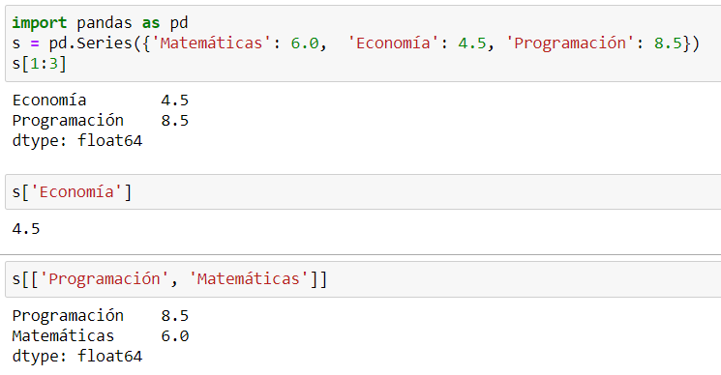
Acceso a los elementos de Series
Encontramos dos tipos de acceso a los elementos de una serie, por posición y por índice.
Acceso por posición:
s[i]: Devuelve el elemento que ocupa la posición i.
s[i:j]: Devuelve otra serie con los elementos cuyos índices están en el rango de i a j.
Acceso por índice:
s[nombre]: Devuelve el elemento con el nombre en el índice.
s[nombres]: Devuelve una nueva serie con los elementos correspondientes del índice que hemos indicado en la lista nombres.

Slide 13
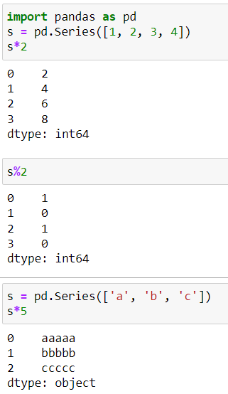
Operaciones con Series
Los operadores binarios (+, *, /, etc.) pueden emplearse con una serie, generando otra serie que contiene el resultado de aplicar la operación a cada elemento de la serie.

Slide 14
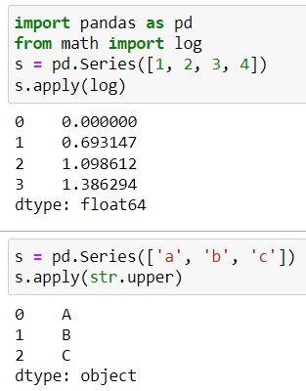
Aplicar funciones a Series
Es posible aplicar una función sobre una serie, de modo que modifiquemos cada uno de los elementos de la misma con el siguiente método:
apply(f): Devuelve una serie con el resultado de aplicar la función f a cada uno de los elementos de la serie. La función f puede ser una función incorporada de Python, una función definida por el usuario o incluso una función lambda.

Slide 15
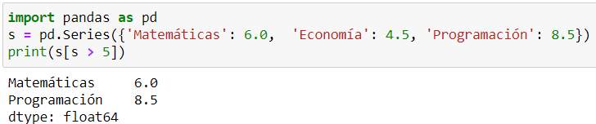
Filtrado de Series
El filtrado de series en Pandas implica seleccionar un subconjunto de elementos de una serie que cumplan con ciertos criterios específicos. Se puede realizar el filtrado utilizando condiciones lógicas y operadores relacionales.
s[condición]: Retorna una serie que contiene los elementos de la serie s que corresponden a los valores True en la lista booleana condición. Esta lista debe ser de valores booleanos y tener la misma longitud que la serie.

Slide 16
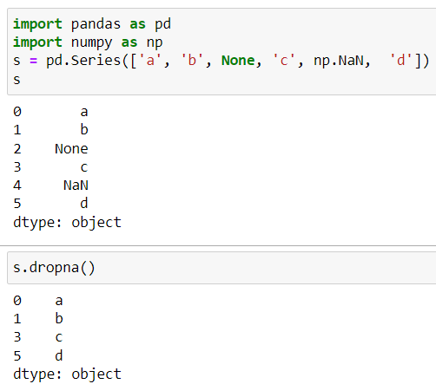
Eliminación de valores desconocidos en Series
En Pandas, los datos desconocidos se representan como NaN y los nulos como None. Ambos pueden plantear problemas al realizar análisis de datos, por lo que es común eliminarlos. Para eliminarlos de una serie, se utiliza el siguiente método:
dropna(): Elimina los datos desconocidos o nulos de la serie. Se puede utilizar el parámetro inplace=True para realizar la modificación directamente en la serie original.

Slide 17
DataFrames

Slide 18
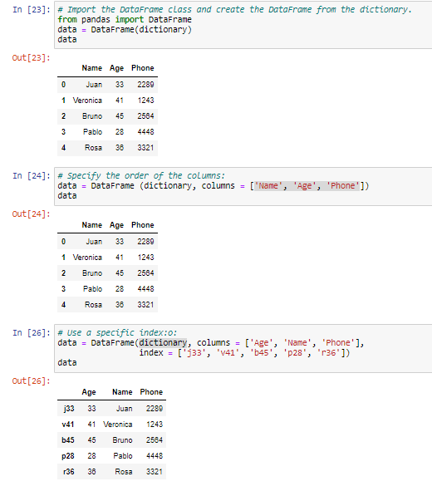
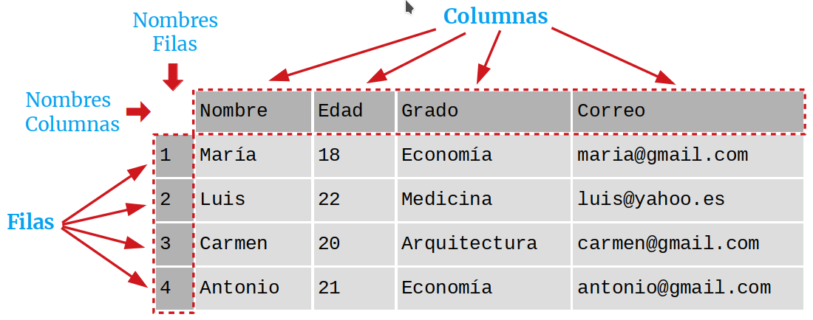
Clase DataFrame
La clase pandas.DataFrame sirve para almacenar datos en formato de tabla, con indexación en filas y columnas.
Cada columna en el DataFrame contiene datos del mismo tipo, esencialmente conformando un objeto Series. Así, se puede concebir el DataFrame como un diccionario de Series, compartiendo el mismo índice para las filas.
La forma habitual de crear un DataFrame es a partir de un diccionario que contiene listas o arrays de igual longitud.

Slide 19
Atributos de DataFrame
Algunos de los atributos que nos aportan información de un DataFrame concreto son los siguientes:
Atributos | Descripción
info() | Devuelve información número de filas, número de columnas, índices, tipo de las columnas y memoria usado
shape | Devuelve una tupla con el número de filas y columnas
size | Devuelve el número de elementos
columns | Devuelve una lista con el nombre de las columnas
index | Devuelve una lista con el nombre de las filas
dtypes | Devuelve un Series con los tipos de datos de la columna
head() | Devuelve las n primeras filas
tail() | Devuelve las n últimas filas

Slide 20
Creación y exportación de DataFrames

Slide 21
Crear un DataFrame desde un diccionario de listas
Para generar un DataFrame a partir de un diccionario, donde las claves son los nombres de las columnas y los valores son listas que contienen los datos de esas columnas, se emplea el método:
DataFrame(data=diccionario, index=filas, columns=columnas, dtype=tipos)
Este método devuelve un objeto del tipo DataFrame con columnas provenientes de las listas en los valores del diccionario, nombres de filas indicados en la lista filas, nombres de columnas indicados en la lista columnas, y tipos especificados en la lista tipos. Se espera que las filas tengan la misma longitud que las listas del diccionario, mientras que columnas y tipos deben coincidir en tamaño con las claves del diccionario.
Si no se proporciona la lista de filas, se utilizan enteros comenzando desde 0 como nombres de filas. Si no se proporciona la lista de columnas, se usan las claves del diccionario como nombres de columnas. Si no se proporciona la lista de tipos, estos se infieren automáticamente.
Es importante destacar que los valores asociados a las claves del diccionario deben ser listas de igual longitud.

Slide 22
Crear un DataFrame desde una lista de listas
Para construir un DataFrame a partir de una lista de listas que contiene los datos de las columnas, se utiliza el siguiente método:
DataFrame(data=listas, index=filas, columns=columnas, dtype=tipos)
Este método retorna un objeto del tipo DataFrame en el cual las columnas son generadas a partir de los valores de las listas dentro de la lista listas. Además, se especifican los nombres de filas en la lista filas, los nombres de columnas en la lista columnas, y los tipos en la lista tipos. Se espera que filas tenga la misma longitud que la lista listas, mientras que columnas y tipos deben tener el mismo tamaño que las listas anidadas dentro de listas.
En caso de que no se proporcione la lista de filas o de columnas, se utilizan enteros comenzando desde 0. Si no se proporciona la lista de tipos, estos se infieren automáticamente. Si las listas anidadas dentro de listas no tienen el mismo tamaño, las listas más cortas se completan con valores NaN.
Este mismo método es utilizable a partir de un ndarray.

Slide 23
Crear un DataFrame desde una lista de diccionarios
Para generar un DataFrame a partir de una lista de listas que contiene los datos de las columnas, se emplea el siguiente método:
DataFrame(data=listas, index=filas, columns=columnas, dtype=tipos)
Este método devuelve un objeto del tipo DataFrame. Las columnas de este DataFrame son los valores de las listas contenidas en la lista principal (listas), las cuales se corresponden con los nombres de filas indicados en la lista "filas", los nombres de columnas indicados en la lista "columnas", y los tipos de datos especificados en la lista "tipos". Es importante destacar que la lista "filas" debe tener el mismo tamaño que la lista principal "listas", mientras que las listas "columnas" y "tipos" deben tener el mismo tamaño que las listas anidadas en "listas".
En caso de no proporcionar la lista de filas o de columnas, se utilizarán enteros comenzando desde 0 como valores predeterminados. Si no se especifica la lista de tipos, se inferirá automáticamente. Además, si las listas anidadas en "listas" no tienen el mismo tamaño, las listas más pequeñas se completarán con valores NaN en el DataFrame resultante.

Slide 24
Crear un DataFrame desde un fichero CSV o Excel
Dependiendo del tipo de archivo, existen diversas funciones para importar un DataFrame.
Para archivos CSV:
read_csv('fichero.csv', sep=separador, header=n, index_col=m, na_values=no-validos, decimal=separador-decimal)
Este método devuelve un objeto del tipo DataFrame con los datos del archivo CSV fichero.csv. Se utiliza la cadena separador como separador de los datos. Los nombres de las columnas se toman de la fila n y los nombres de las filas de la columna m. Si no se especifica m, se utilizan enteros comenzando desde 0 como nombres de filas. Los valores incluidos en la lista no-validos se convierten en NaN. Para los datos numéricos, se emplea el carácter indicado en separador-decimal como separador de decimales.
Para archivos Excel:
read_excel('fichero.xlsx', sheet_name=hoja, header=n, index_col=m, na_values=no-validos, decimal=separador-decimal)
Este método devuelve un objeto del tipo DataFrame con los datos de la hoja de cálculo hoja del archivo Excel fichero.xlsx. Se utilizan los valores de la fila n como nombres de columnas y los valores de la columna m como nombres de filas.Si no se especifica m, se utilizan enteros comenzando desde 0 como nombres de filas. Los valores incluidos en la lista no-validos se convierten en NaN. Para los datos numéricos, se utiliza el carácter indicado en separador-decimal como separador de decimales.

Slide 25
Exportación de ficheros
to_csv('fichero.csv', sep=separador, columns=booleano, index=booleano)
Exporta el DataFrame al archivo fichero.csv en formato CSV utilizando la cadena separador como delimitador de datos. Si se establece como True el parámetro columns, se exporta también la fila con los nombres de las columnas. Asimismo, si se pasa True al parámetro index, se exporta la columna con los nombres de las filas.
to_excel('fichero.xlsx', sheet_name=hoja, headers=booleano, index=booleano)
Exporta el DataFrame a la hoja de cálculo hoja del archivo Excel fichero.xlsx. Si se establece como True el parámetro headers, se exporta también la fila con los nombres de las columnas. Igualmente, si se pasa True al parámetro index, se exporta la columna con los nombres de las filas.

Slide 26
Modificación y acceso a DataFrames

Slide 27
Renombrar y reindexar un DataFrame
rename(columns=columnas, index=filas)
El método ‘rename’ retorna el DataFrame resultante de renombrar las columnas indicadas en las claves del diccionario columnas con sus respectivos valores, así como las filas indicadas en las claves del diccionario filas con sus respectivos valores en el DataFrame.
reindex(index=filas, columns=columnas, fill_value=relleno)
Este método devuelve el DataFrame resultante de reorganizar los índices de las filas y columnas, así como de añadir o eliminar índices. Se toman las filas con nombres en la lista filas y las columnas con nombres en la lista columnas. Si algún nombre especificado en filas o columnas no existía previamente en el DataFrame, se crean nuevas filas o columnas rellenadas con el valor especificado para el parámetro ‘fill_value’.

Slide 28
Acceso al contenido del DataFrame
Acceso mediante posiciones de filas y columnas:
df.iat[i, j]. Retorna el elemento ubicado en la fila i y la columna j del DataFrame.
df.iloc[filas, columnas]. Devuelve un DataFrame con los elementos de las filas de la lista filas y de las columnas de la lista columnas. Se pueden especificar secuencias de índices para obtener partes específicas del DataFrame.
df.iloc[i]. Retorna una serie con los elementos de la fila i del DataFrame.
Acceso mediante nombres de filas y columnas:
df.at[fila, columna]. Devuelve el elemento ubicado en la fila con nombre fila y la columna con nombre columna del DataFrame.
df.loc[filas, columnas]. Devuelve un DataFrame con los elementos ubicados en las filas con nombres de la lista filas y las columnas con nombres de la lista columnas del DataFrame.
df['columna']. Retorna una serie con los elementos de la columna de nombre columna del DataFrame.
df.columna. Retorna una serie con los elementos de la columna de nombre columna del DataFrame. Este método es similar al anterior, pero solo funciona cuando el nombre de la columna no tiene espacios en blanco.

Slide 29
Insertar y eliminar filas al DataFrame
df.append(serie, ignore_index=True)
Este método devuelve el DataFrame resultante de añadir una fila al DataFrame con los valores de la serie ‘serie’. Los nombres del índice de la serie deben coincidir con los nombres de las columnas del DataFrame para no incurrir en un error. Si no se proporciona el parámetro ignore_index, entonces debe pasarse el parámetro name a la serie, donde su argumento será el nombre de la nueva fila.
df.drop(filas)
Este método retorna el DataFrame resultante de eliminar las filas con nombres indicados en la lista filas del DataFrame.
df.dropna(subset=columnas)
Al igual que el ‘drop()’, este método devuelve el DataFrame resultante de eliminar las filas. Sin embargo, en esta caso elimina aqullas filas que contienen algún dato desconocido o nulo en las columnas de la lista columna del DataFrame. Si no se proporciona un argumento al parámetro subset, la operación se aplica a todas las columnas del DataFrame.

Slide 30
Ordenar un DataFrame
Es posible ordenar un DataFrame en Pandas utilizando los métodos ‘sort_values()’ o ‘sort_index()’.
df.sort_values(by='columna', ascending=booleano)
Este método devuelve un nuevo DataFrame que resulta de ordenar las filas del DataFrame según los valores de la columna con nombre 'columna'. El parámetro ‘by’ permite especificarle una lista de columnas, por lo que el DataFrame será ordenado según la lista de columnas de izquiera a derecha. Si el argumento del parámetro ascending es True, el orden es creciente; si es False, el orden es decreciente.
df.sort_index(ascending=booleano)
Este método devuelve un nuevo DataFrame que resulta de ordenar las filas del DataFrame según los nombres de las filas. Si el argumento del parámetro ascending es True, el orden es creciente; si es False, el orden es decreciente.

Slide 31
Agrupación de DataFrames

Slide 32
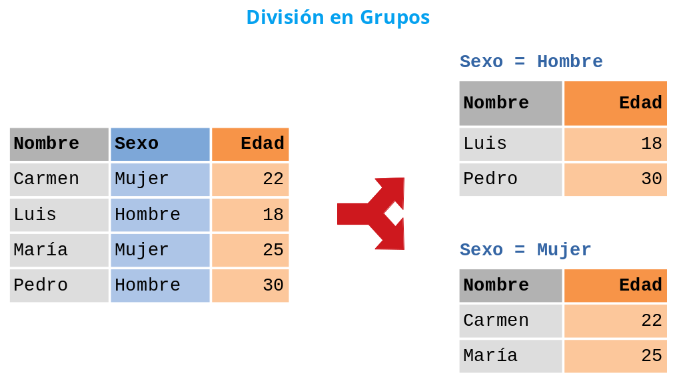
Dividir un DataFrame
En diversas aplicaciones, resulta beneficioso agrupar los datos de un DataFrame según los valores de una o varias columnas (categorías). Para llevar a cabo esta tarea, se utiliza el siguiente conjunto de métodos:
df.groupby(columnas).groups
Este método retorna un diccionario donde las claves son tuplas que resultan de todas las combinaciones de los valores de las columnas con nombres en la lista columnas. Los valores asociados a cada clave son listas de nombres de filas que contienen esos valores en las respectivas columnas del DataFrame.
df.groupby(columnas).get_group(valores)
Este método proporciona un nuevo DataFrame con las filas del DataFrame original que cumplen con la condición de que las columnas de la lista columnas presentan los valores de la tupla valores. Es importante destacar que las listas columnas y valores deben tener el mismo tamaño.

Slide 33
Agregación por grupos del DataFrame
Es posible aplicar funciones de agregación a cada grupo mediante el siguiente método:
df.groupby(columnas).agg(funciones)
Este método devuelve un nuevo DataFrame con el resultado de aplicar las funciones de agregación de la lista funciones a cada uno de los DataFrames que resultan de dividir el DataFrame según las columnas de la lista columnas.
Una función de agregación toma como argumento una lista y devuelve un único valor. Algunas de las funciones de agregación más comunes son las siguientes:
Atributos | Descripción
np.min | Devuelve el mínimo de una lista de valores
np.max | Devuelve el máximo de una lista de valores
np.count_nonzero | Devuelve el número de valores no nulos de una lista de valores
np.sum | Devuelve la suma de una lista de valores
np.mean | Devuelve la media de una lista de valores
np.std | Devuelve la desviación típica de una lista de valores

Slide 34
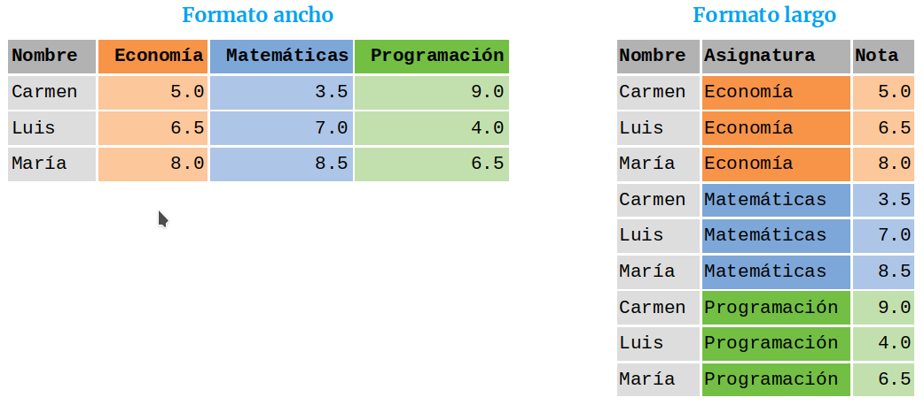
Reestructuración de DataFrame
Formato largo:
df.melt(id_vars=id-columnas, value_vars=columnas, var_name=nombre-columnas, var_value=nombre-valores)
al emplear obtenemos un DataFrame transformado de ancho a largo. En este proceso, cada columna de la lista columnas se transforma en dos nuevas columnas: una denominada nombre-columnas con los nombres originales y otra llamada nombre-valores que almacena sus valores correspondientes. Las columnas en la lista id-columnas permanecen sin cambios. Si no se especifica la lista columnas, todas las columnas, excepto las incluidas en id-columnas, se reestructuran.
Formato ancho
df.pivot(index=filas, columns=columna, values=valores)
Usando el anterior método se obtiene un DataFrame que convierte la estructura larga a ancha. En este caso, se crean nuevas columnas según los valores únicos de la columna columna. Estas columnas recién creadas adoptan los nombres de los valores en columna y sus valores se toman de la columna valores. Los nombres del índice en el nuevo DataFrame se derivan de los valores presentes en la columna filas.

Slide 35
¡A practicar!

Slide 36
Ejercicios con Series
brand = ['Camp', 'Camp', 'Petzl', 'Petzl', 'Edelrid', 'Edelrid', 'Edelrid’, 'Black Diamond', 'Black Diamond', 'Mammut']
models = ['Energy', 'Jasper', 'Simba', 'Adjama New', 'Moe', 'Orion', 'Leaf','Xenes', 'Chaos', 'Ophir']
prices = [39.90, 56.00, 45.00, 75.00, 49.90, 99.90, 65.00, 119.90, 99.90, 55.00]
Crea las listas brand, models y prices citadas anteriormente.
Define una Series en la que models sean los índices y prices los valores
Muestra los modelos con el precio menor que 70 euros.
Define una nueva Series que contenta el precio original para todos los productos excepto para la marca (brand) “Edelrid”, a la que hay que realizarle el 10% de descuento.

Slide 37
Ejercicios con DataFrame
Usando las listas brands, models y prices de los ejercios anterior. Crear un DataFrame llamado que almacene toda esta información en tres columnas (brand, model y price) y los índices los genere automáticamente.
Mostrar la columna “Brand”.
Muestra la quinta fila.
Modifica el precio del modelo “Energy” a 9999.
Crea una nueva columna “Discount” con el valor 50 para cada fila.
Usando el DataFrame del Ejercicio 5, crea un nuevo DataFrame que añada las columnas “Sales” y “Total”.
Borra la primera y séptima fila.
Borra la primera y tercera columna.
Muestra la información para la marca “Edelrid”
Muestra todos los valores con un precio mayor que 70.
Cree una lista con 10 número aleatorios entre 0 y 500 y añadelo como valor de la columna “Sales”.
Calcula el valor de la columna “Total” del resultado de multiplicar el precio y las ventas.
Muestra la información del DataFrame ordenado por ventas.
Usando la función apply cambia el formato a dos decimales.
Muestra la principal información de las variables estadísticas de las columnas de tipo numérico.
Muestra la principal información de las variables estadísticas de las columnas de tipo categórico.
Muestra si hay algún valor nulo.
Calcula el número de productos para cada marca.
Guarda la información del DataFrame en un fichero xlsx.

Slide 38

World.
TOGETHER
WE ARE
STRONGER.
Gracias!
n.world

